Slide 1
Validacija računalnih sustava ZAHTJEVI
11. bienalno savjetovanje HMD iz područja mjeriteljstva i laboratorijske prakse

Slide 2
HRN EN ISO/IEC 17025, t. 7.11 Nadzor nad podacima i upravljanje informacijama
dostupnost pristupa podacima i informacijama potrebnim za provedbu laboratorijskih aktivnosti
obaveza validacije sustava upravljanja informacijama radi provjere funkcionalnosti, uključujući i pravilno funkcioniranje sučelja prije početka rada
promjene, uključujući promjenu konfiguracije vlastitog softvera ili prilagodbe komercijalnih softvera, odobrene, dokumentirane i validirane prije primjene.
(komercijalni softver u općoj uporabi koji se upotrebljava u predviđenom obliku može se smatrati validiranim)

Slide 3
HRN EN ISO/IEC 17025, t. 7.11
Svojstva sustava upravljanja informacijama
zaštićen od neovlaštenog pristupa
osiguran od promjena i/ili gubitka;
raditi u okruženju koje je u skladu s dobavljačevim ili laboratorijskim specifikacijama
održavan na način koji osigurava cjelovitost podataka i informacija;
uključuje evidentiranje pogrešaka u sustavu, i prikladne trenutne radnje i popravne radnje;

Slide 4
HRN EN ISO/IEC 17025, t. 7.11
- vanjski dobavljač održavanja ili operator sustava (izvan lab prostora) mora ispunjavati sve primjenjive zahtjeve ISO/IEC 17025
- dokumentacija (upute, priručnici i referentni podaci) važna za sustav upravljanja informacijama u laboratoriju lako dostupna osoblju.
- provjeravanje proračuna i prijenosa podataka na odgovarajući i sustavan način.

Slide 5
Ostali primjenjivi zahtjevi ISO/IEC 17025
t. 4.2; osiguravanje povjerljivosti kod upravljanja informacijama
t. 6.2; osposobljeno osoblje, ovlašteno za izvođenje posebnih laboratorijskih aktivnosti
t.6.4; oprema
oprema uključuje softver
verifikacija opreme
mjere za sprječavanje narušavanje rezultata zbog nenamjernog ugađanja opreme
postupak za upravljanje opremom
zapisi o opremi (izdanje softvera i izdanje ugrađenog programa)

Slide 6
Ostali primjenjivi zahtjevi ISO/IEC 17025
t. 6.6; proizvodi i usluge vanjskih dobavljača
- upotreba samo prikladnih proizvoda i usluge vanjskih dobavljača
- postupak i zapisi o:
a) određivanju, preispitivanju i odobravanju zahtjeva laboratorija za proizvode i usluge vanjskih dobavljača;
b) određivanju kriterija za vrednovanje, odabir, monitoring i ponovno vrednovanje vanjskih dobavljača;
c) osiguranju da su proizvodi i usluge u skladu s postavljenim zahtjevima, prije nego se počnu upotrebljavati
-obaveza priopćavanja lab zahtjeve vanjskim dobavljačima

Slide 7
Ostali primjenjivi zahtjevi ISO/IEC 17025
t.8.5; rizici i prilike
sagledavanje rizika i prilika
planiranje i vrednovanje radnji
radnje razmjerne mogućem utjecaju na valjanost rezultata
t.8.7; popravne radnje
ponovna razmatranje rizika nakon nesukladnosti

Slide 8
Zahtjevi HRN EN ISO 15189
Dodatno na zahtjeve iz 17025
t. 7.6.2, konačna odgovornost za informacijski sustava laboratorija je na laboratoriju
t. 7.6.3, validacija i verifikacija uključuje i interface i integraciju s drugim sustavima
t. 7.6.3, implementiran uzimajući u obzir kibernetičku sigurnost
t 7.6.4, planiran procesi za održavanja sustava za vrijeme zastoja (kvar ili prekida rada )

Slide 9
Zahtjevi HRN EN ISO 15189
Upućivanje na ISO 22367:2020, A.13
sagledavanje rizika povezanih s računalno podržanim laboratorijskim informacijskim sustavima
LIS validirani za uporabu u mjeri koja je razmjerna rizicima
Upućivanje na ISO/IEC 27001:2022, Dodatak A
kontrole informacijske sigurnosti, strategije i najbolja praksa za osiguravanja očuvanja povjerljivosti, cjelovitosti i dostupnosti informacija

Slide 10
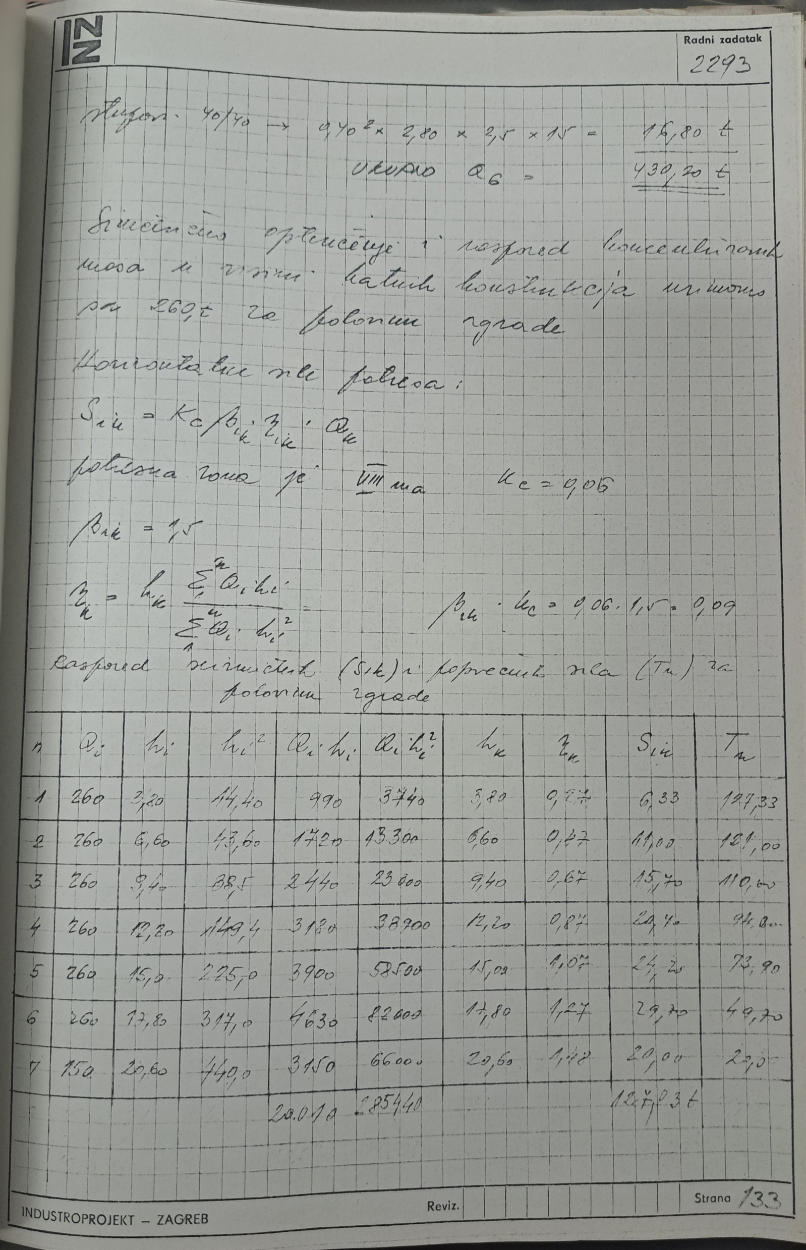
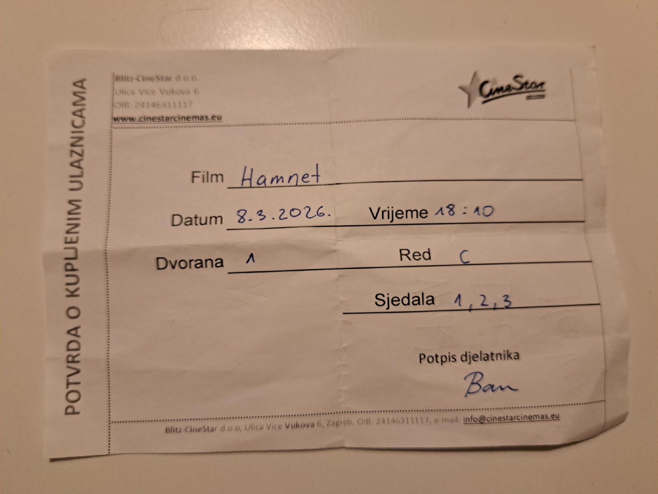
Upravljanje podacima i informacijama u neračunalnim sustavima
Povjerljivost?
Cjelovitost?
Dostupnost?
- primjenjiva prethodno navedena načela
- osiguravanje uvjeta koji čuvaju točnost ručnog zapisivanja i prepisivanja

Slide 11
Što dodatno konzultirati?
GAMP® 5: A Risk-Based Approach to Compliant GxP Computerized Systems
(EDQM) General European OMCL Network (GEON) – QUALITY MANAGEMENT DOCUMENT PA/PH/OMCL (08) 69 R7 –VALIDATION OF COMPUTERISED SYSTEMS CORE DOCUMENT
EUROLAB Technical Report 1/2024
“Guidelines for the management of digitalised systems in laboratories accredited to ISO/IEC 17025”, October 2024.
opsežan popis definicija
opće preporuke o procjeni rizika digitalnih procesa i klasifikacija temeljem rizika dodijeljenih računalnim sustavima laboratorija
identifikacija rizike za valjanost rezultata i/ili informacijsku sigurnost, čimbenike koji na njih utječu te kontrole za njihovo ublažavanje
preporuke za provedbu određenih kontrola, temeljene na normi ISO/IEC 27002:2022 i drugim smjernicama

